Slide 1
МОУ «Коменская СОШ»
Методическая неделя для молодых педагогов «Методические основы современного учебного занятия, требования к его проведения»
Выполнил: Панченко О.А., учитель начальных классов, первой квалификационной категории;
Шляхова А.А., учитель начальных классов,
первой квалификационной категории.
2021г.

Slide 2
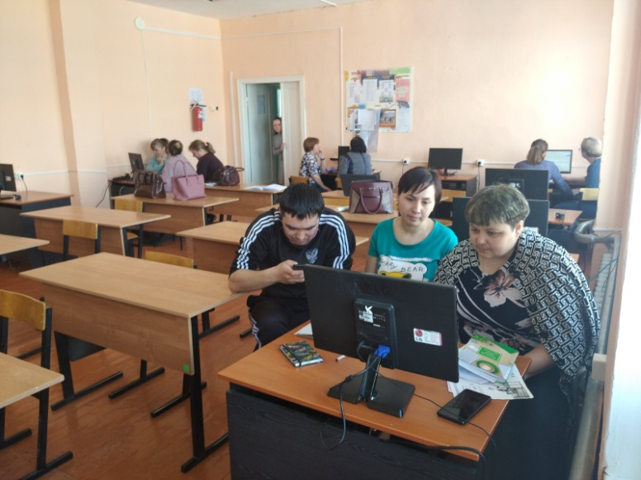
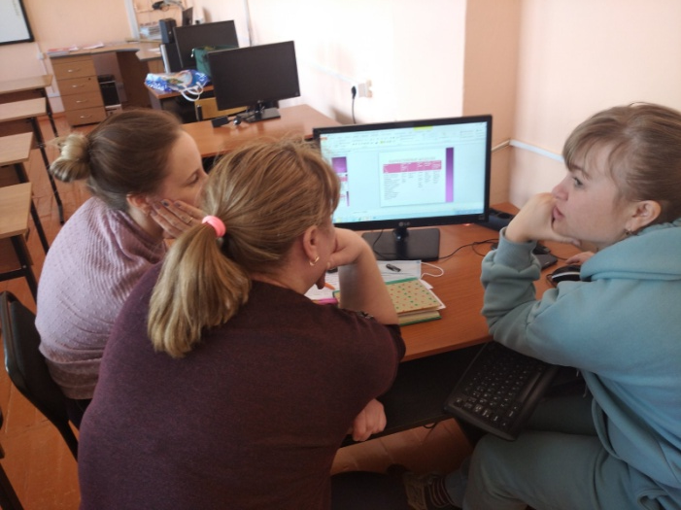
1 день: Методический семинар «Подготовка к современному уроку»
Типы урока
Структура, этапы урока
Результаты урока
Анализ урока
Требования к уроку ФГОС

Slide 3
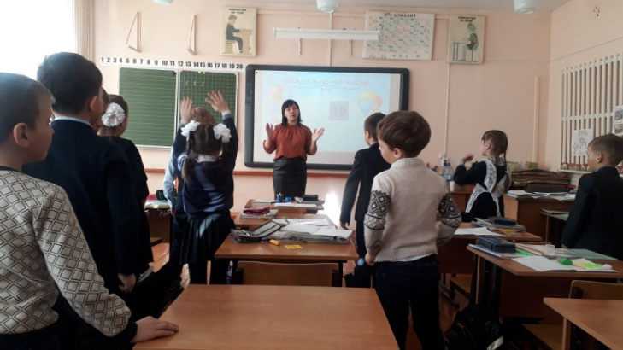
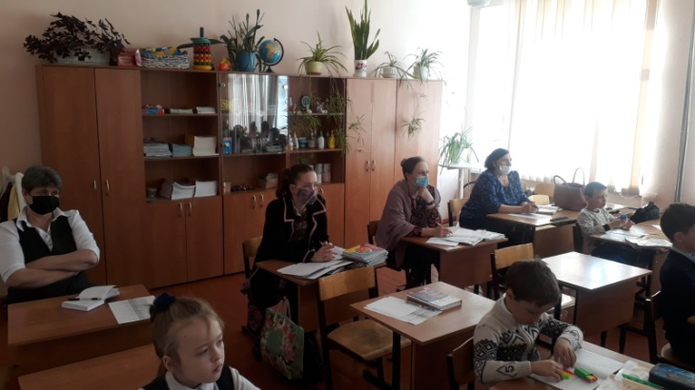
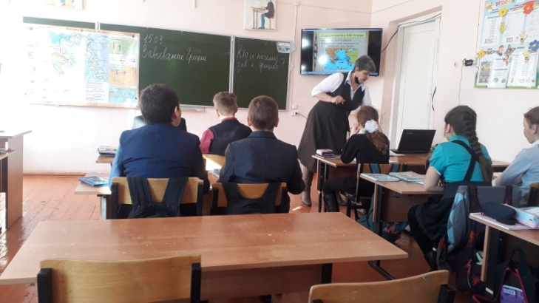
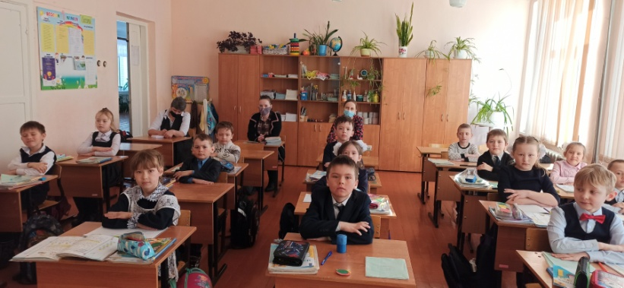
2 день: Посещение уроков учителей-стажистов молодыми педагогами
Копылова И.М. – урок истории 5 класс
Арефьева А.И. – урок математики 1 класс
Балаганская Г.П. – урок технологии 4 класс

Slide 4
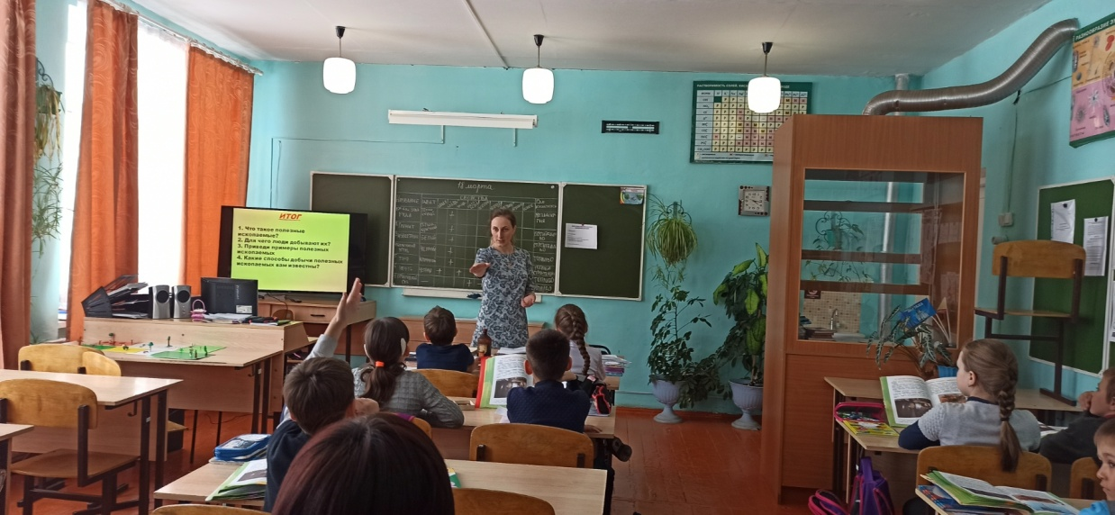
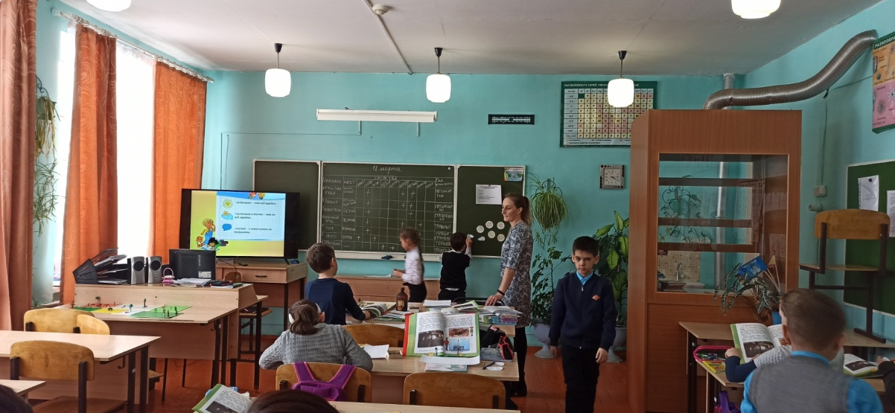
3 день: Посещение наставниками и руководителями МО школы уроков молодых педагогов:
Панченко О.А. – урок окружающего мира 3 класс
Шляхова А.А. – урок литературы 3 класс

Slide 5
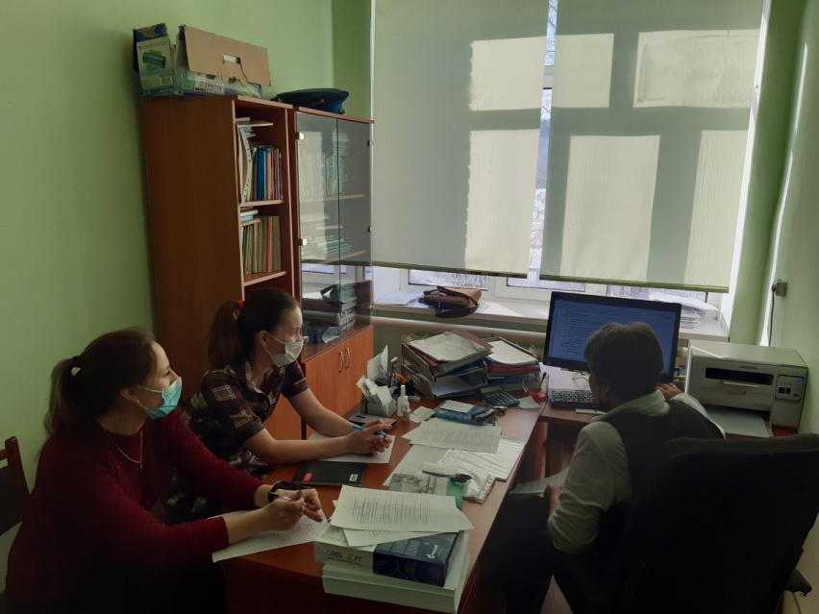
4 день: Круглый стол «Анализ урока»
Составление анализа собственного урока по ФГОС;
Анализ посещенных уроков

Slide 6
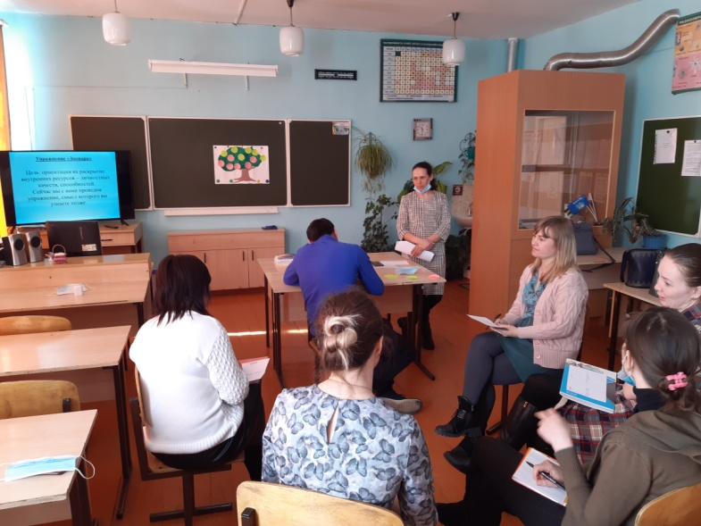
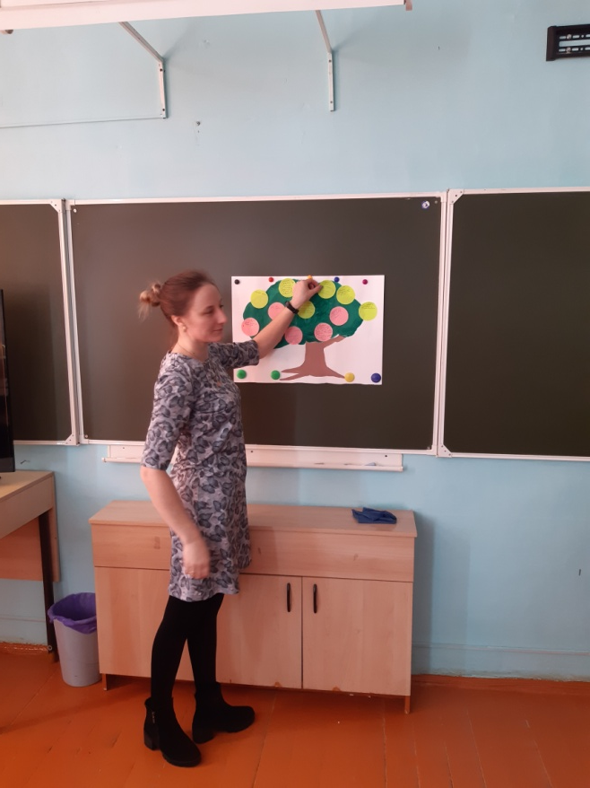
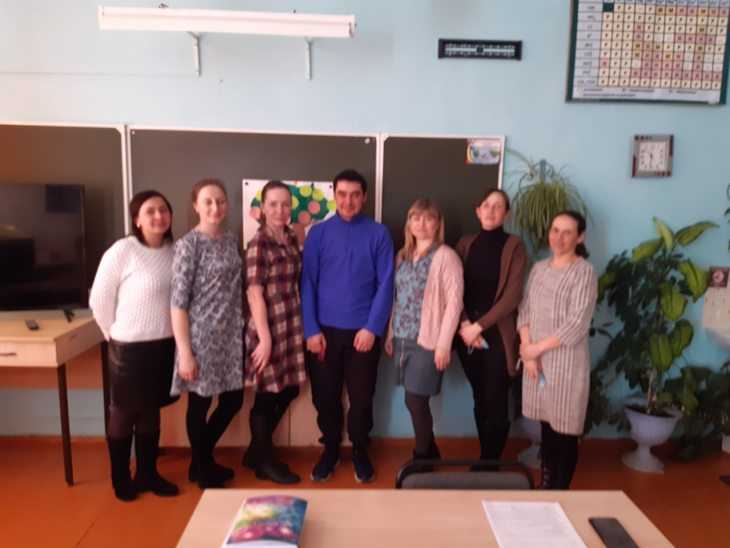
5 день: Тренинг с молодыми педагогами «Самопознание, как фактор успешной профессиональной и социальной адаптации молодых педагогов»

Slide 7
Результат:
Обмен опытом
Повышения профессионального мастерства
Совершенствование теоретических и практических знаний
Тренинг: раскрытие внутренних ресурсов, личностных качеств, способностей педагогов, определение стиля преподавания, изучение своей самооценки

Slide 8
Спасибо за внимание!

